Slide 1
Czech Club Birmingham
Stáž 2017

Slide 2
Informace o Czech Club Birmingham
Sdružení Čechů žijících v Birminghamu a okolí
Organizovaní akcí pro děti i dospělé
Úzká spolupráce se Slovak Club Birmingham

Slide 3
Akce pořádané CCB
Výuka v české škole
Akce spojené s českou školou (Oslava Masopustu, Velikonoční dílničky, Den Matek…)
Veřejné promítání českých filmů
Mezinárodní ples
Majáles
Aj.

Slide 4
Česká škola
Děti v české škole jsou převážně z bilingvních rodin, výuka se soustřeďuje především na rozvoj českého jazyka a znalostí o České Republice
Cca 35 žáků
Dělení: školka, 1.-3. třída, malí cizinci (děti se češtinu jako cizí jazyk), dospělí
Organizování Dramatického kroužku a Lidových tanečků

Slide 5
Náplň práce v CCB
Výuka v české škole, vedení kroužků
Zadávání domácích úkolů, tvorba prázdninových úkolníčků pro školu
Příprava tisku na hodiny
Plánování a organizování akcí, účast na nich
Tvorba a pravidelné aktualizování webových a facebookových stránek
Vedení knihovny
Vedení administrativy české školy, mailová komunikace, aktualizace seznamu dětí, vedení přihlášek
Aj.

Slide 6
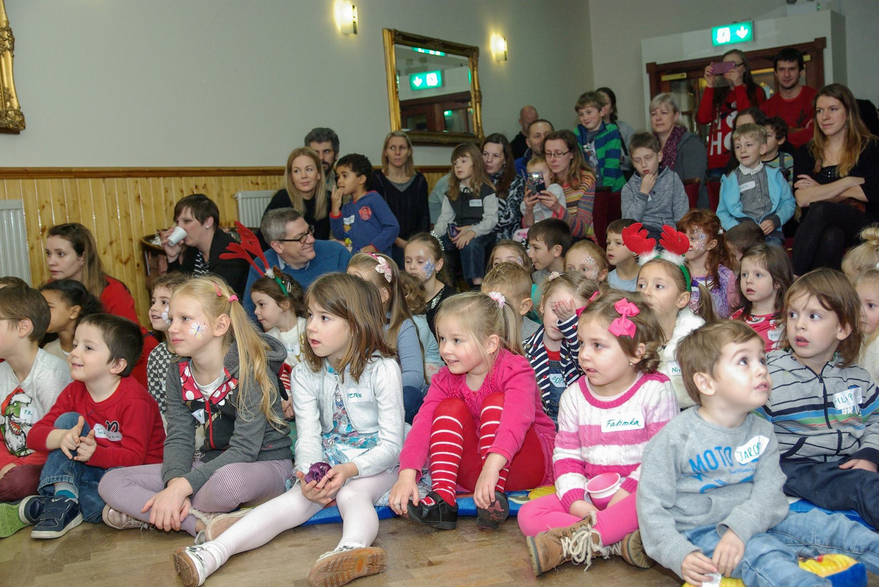
Fotografie z akcí

Slide 7
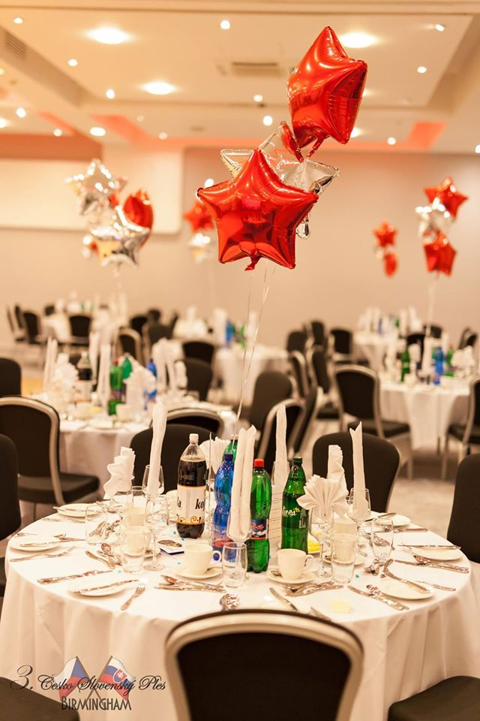
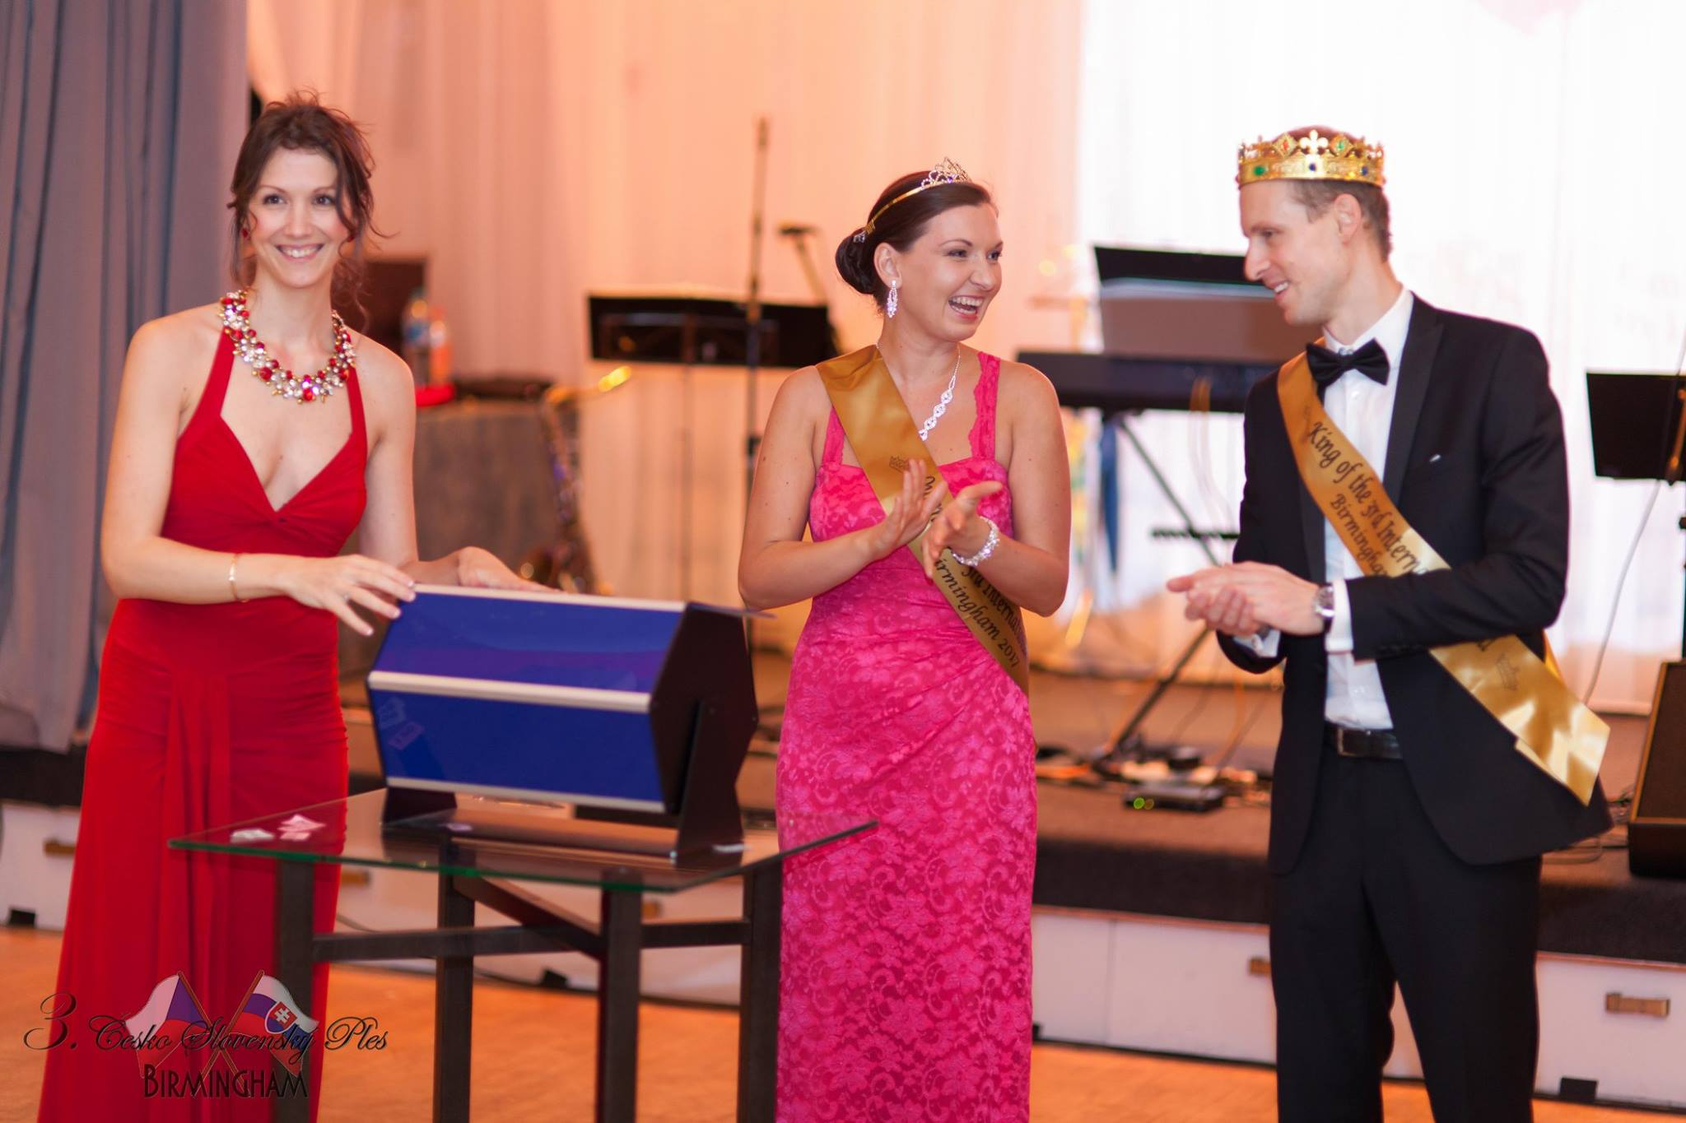

Slide 8
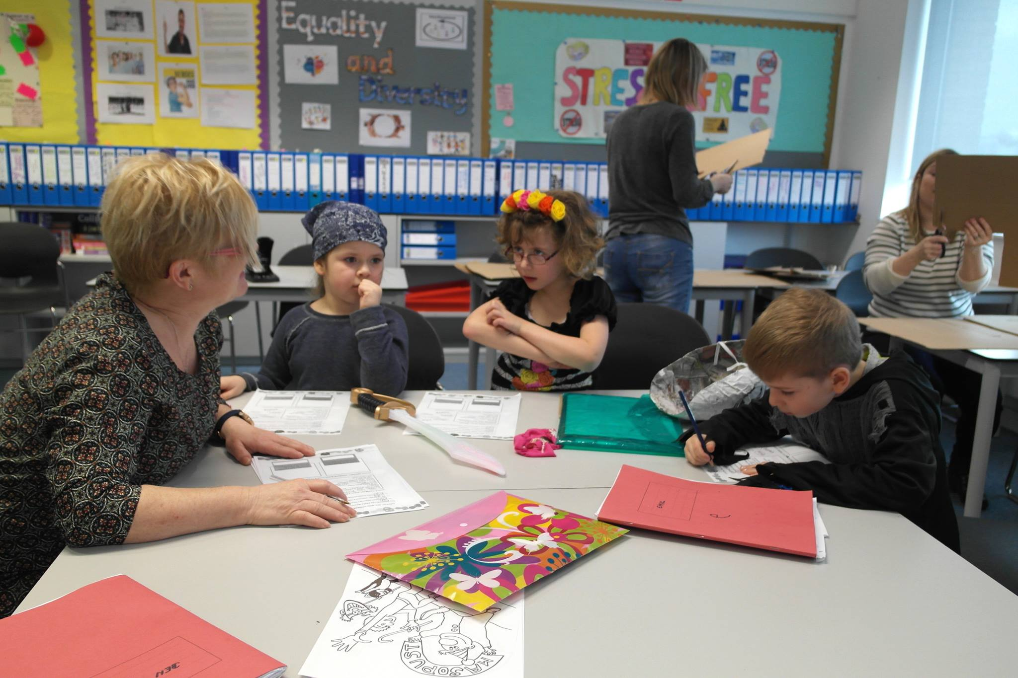
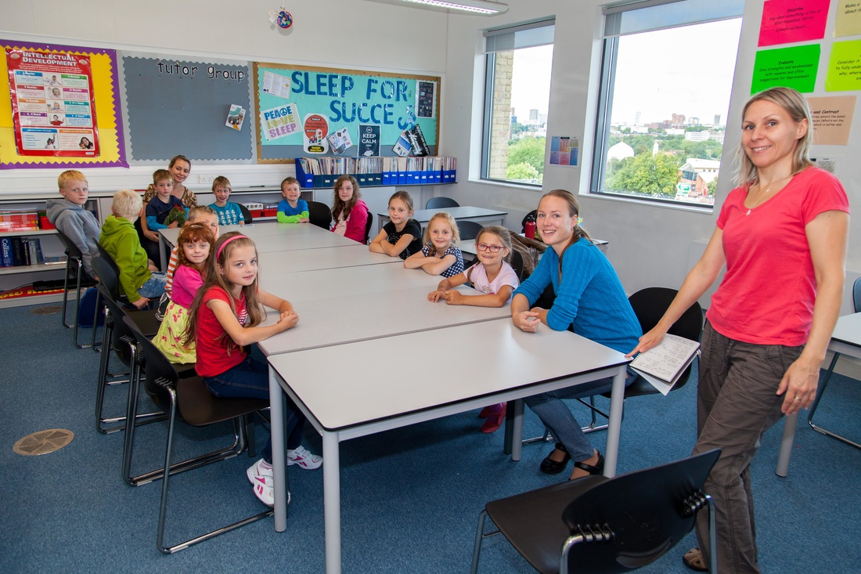

Slide 9
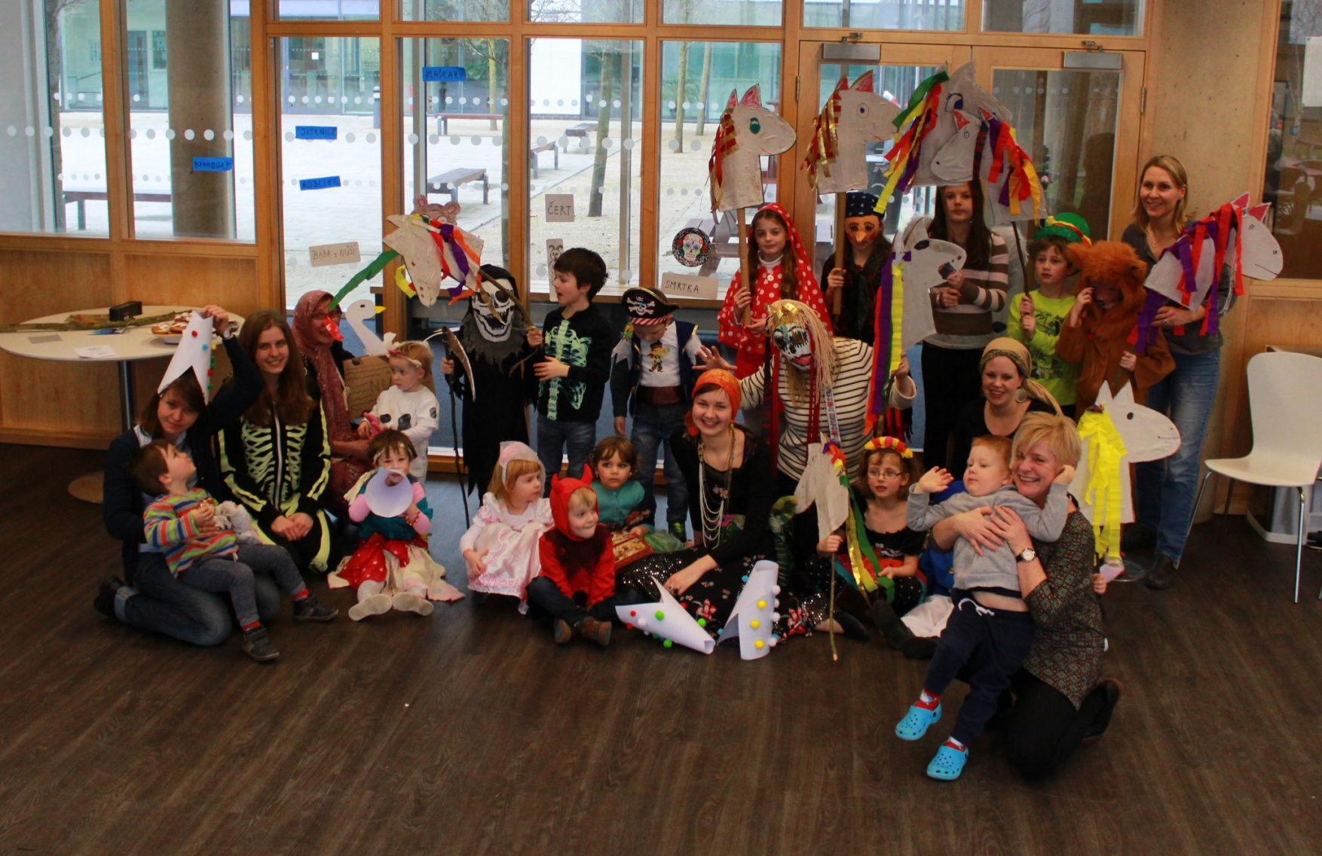
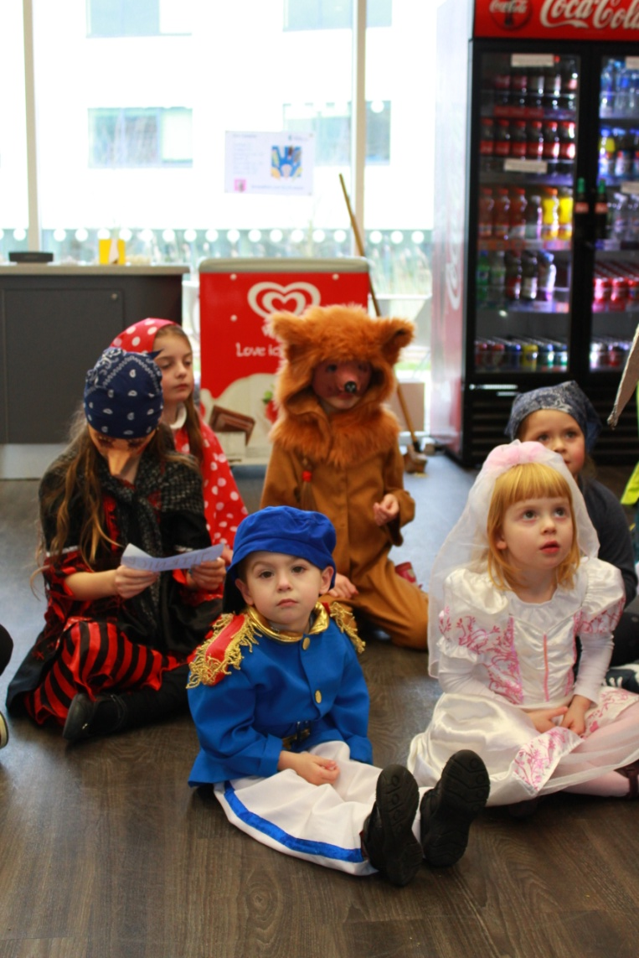

Slide 10
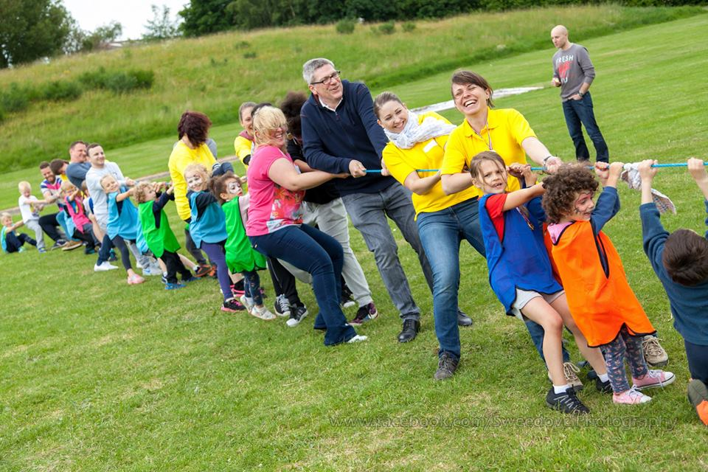

Slide 11
Zkušenost?
Na stáži jsem moc spokojená!! Příjemný pracovní kolektiv, cenné zkušenosti!! Doporučuji!!
V případě dotazů, mě neváhejte kontaktovat: misa.turkova@email.cz

